Slide 1
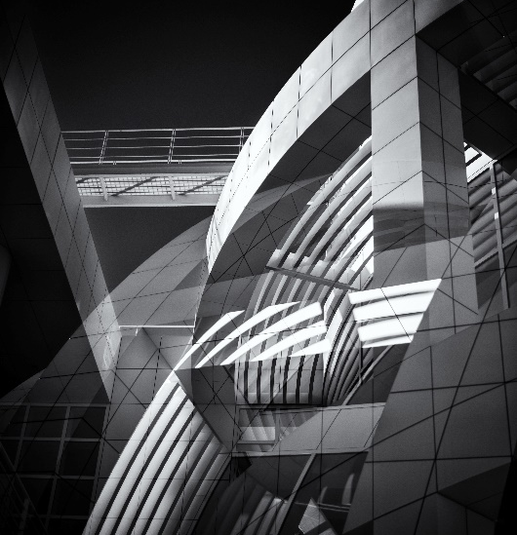
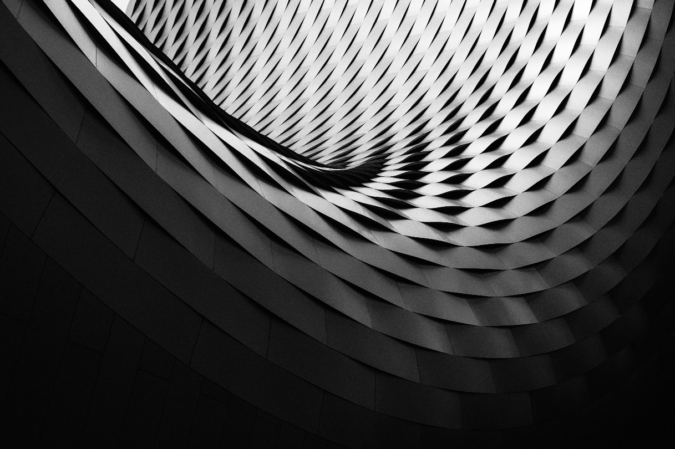
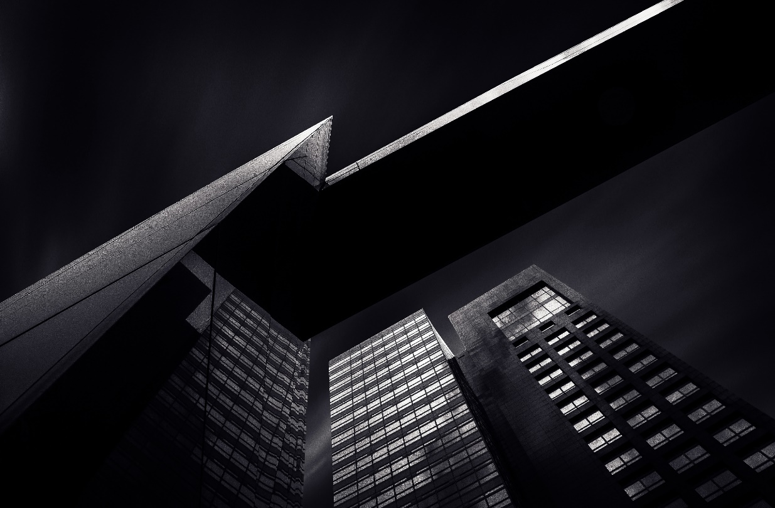
2A3Z
计算机图形学
课程资料
2022-2023（2）

Slide 2
两个关键词
计算机 + 图形

Slide 3
计算机图形学
“以屏幕为画板，以代码为画笔”

Slide 4
目录
目 录
第十四课
1
2
3
本课概述
课程内容
课程小结
Notes:
模板来自于 http://meihua.docer.com/

Slide 5
一、本课概述

Slide 6
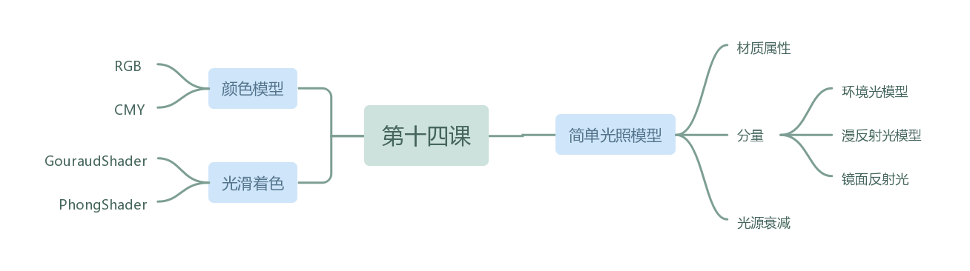
本课概述
1
要求：
了解 常用的颜色模型及适用场合
理解 简单光照模型的假设及各分量
着重理解 两种着色方式及区别

Slide 7
二、课程内容
颜色模型
简单光照模型
光滑着色

Slide 8
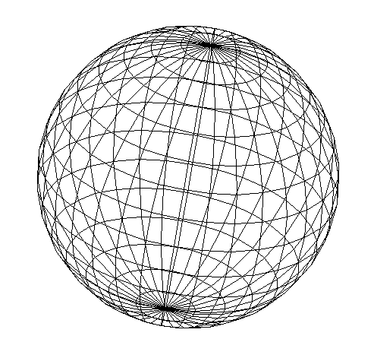
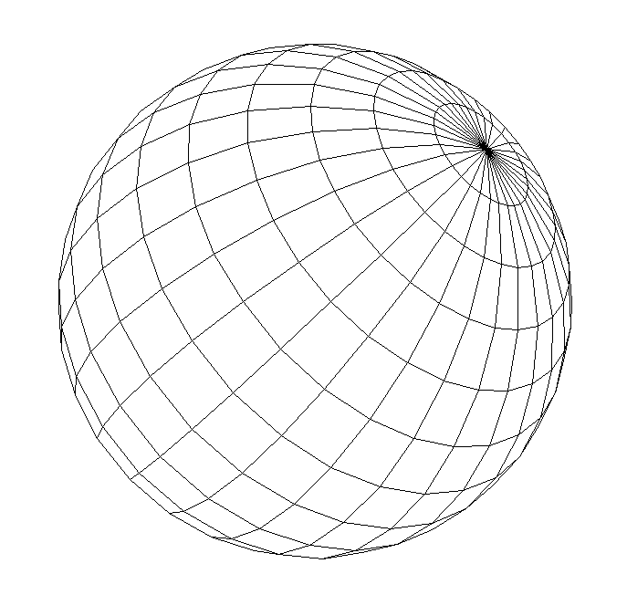
课程内容-颜色模型
2
回顾 ：透视投影、消隐 的目的？
透视投影：近大远小、立体效果
消隐，如：Z-Buffer： 只绘制可见部分、较强立体感
思考： 真实感图形（Photorealism computer graphics）？
投影效果
消隐效果

Slide 9
课程内容-颜色模型
2
思考： 怎么处理才能构成真实感图形？
构建三维场景：物体、光源、观察者
模拟真实物体，还必须为其表面添加材质、映射纹理、施加光照、绘制阴影
三维场景

Slide 10
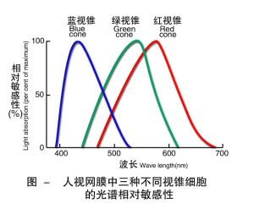
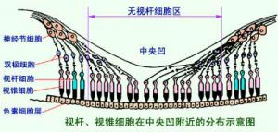
课程内容-颜色模型
2
三原色：红、绿、蓝
基于人眼视觉颜色感知的三刺激理论设计的
三刺激：人眼的视网膜中有三种类型的视锥细胞，分别对红、绿、蓝三种色光最敏感
人眼光谱灵敏度实验曲线证明，这些光在波长为630nm (红色)、546 nm（绿色）和435.8 nm（蓝色）时的刺激点达到高峰

Slide 11
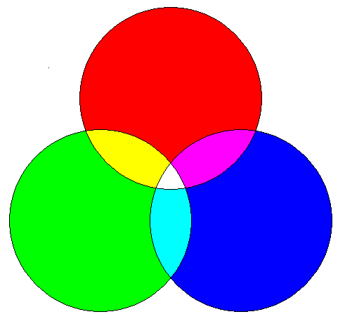
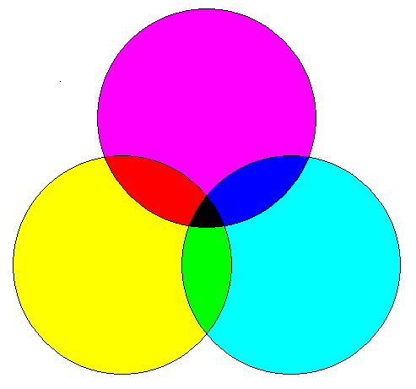
课程内容-颜色模型
2
原色系统： 两类
加色系统：通过对颜色分量的叠加产生新颜色；如RGB
减色系统：通过消除颜色分量来产生新颜色；如CMY
（a）RGB加色系统 （b）CMY减色系统

Slide 12
课程内容-颜色模型
2
互补色： 补色指完全不包含另一种颜色
互补色

Slide 13
课程内容-颜色模型
2
RGB颜色模型： 加色系统
计算机屏幕（显示器）上的图像是以RGB颜色模型表示的
用一个单位立方体来表示 ：原点(0,0,0)为黑色，顶点(1,1,1)为白色
坐标轴上的3个顶点表示三原色
主对角线，从黑色过渡到白色，为灰色

Slide 14
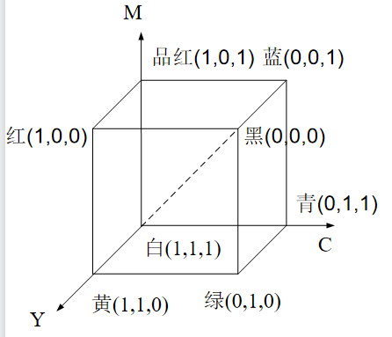
课程内容-颜色模型
2
CMY颜色模型：减色系统
用于印刷；即CMYK颜色模型（K为纯黑色）
黑色油墨被用于代替等量的青色、品红和黄色油墨；四色套印工艺
用一个单位立方体来表示 ：原点(1,1,1)为白色，顶点(0,0,0)为黑色

Slide 15
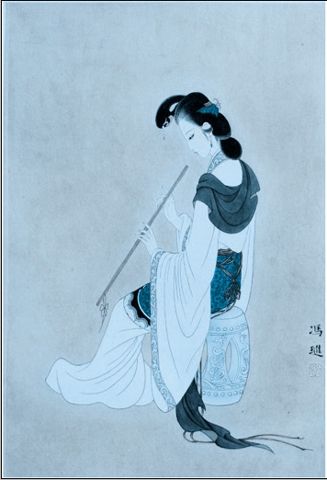
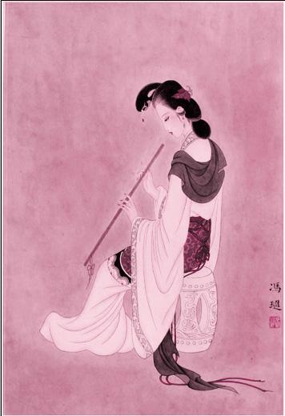
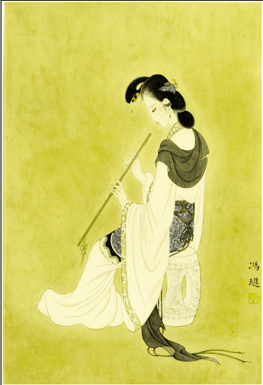
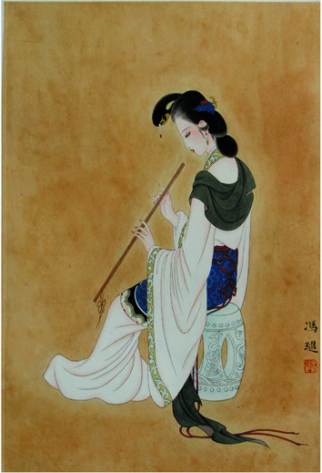
课程内容-颜色模型
2
CMY颜色模型：四色套印工艺 （拓展：印刷与打印的区别？）
传统的印刷机有4个印刷滚筒(形象比喻，实际情况有所区别)，分别负责印制青色、品红色、黄色和黑色
一张白纸进入印刷机后要被印4次，先被印上图像中青色的部分，再被印上洋红色、黄色和黑色部分

Slide 16
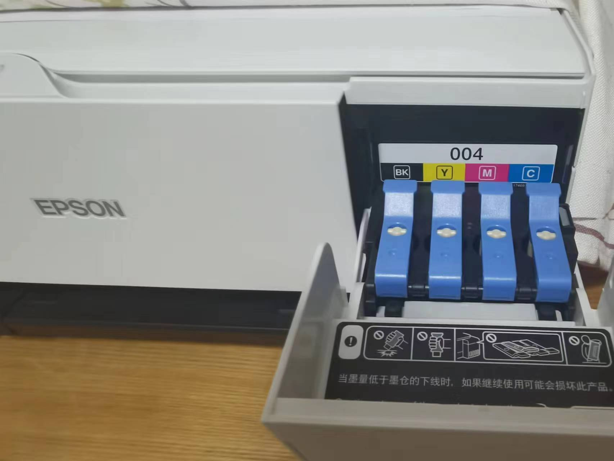
课程内容-颜色模型
2
CMY颜色模型：打印机示例

Slide 17
二、课程内容
颜色模型
简单光照模型
光滑着色

Slide 18
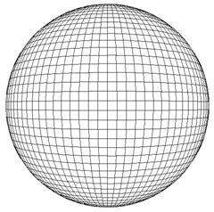

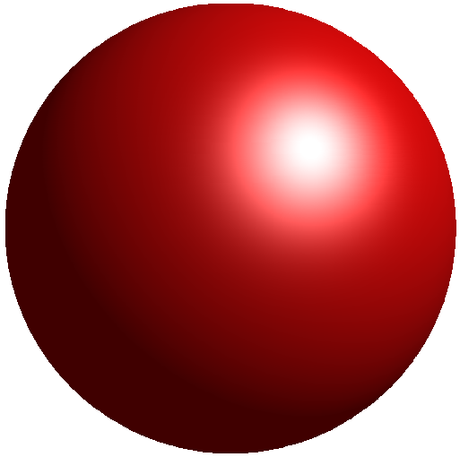
课程内容-光照模型
2
光照是增强图形真实感的重要技术
光照模型：根据光学物理的有关定律，计算在特定光源的照射下，物体表面上一点投向视点的光强
依据：光学物理有关定律
假设：特定光源照射
计算：光强（方向：物体表面上一点投向视点）
三维线框球面模型 同色填充球面模型 变色填充球面模型

Slide 19
课程内容-光照模型
2
光线投射到物体表面时，可能被物体吸收、反射或透射
入射光：被物体吸收，转换为热
不被吸收的其余部分：向四周反射或透射
朝向视点的反射光和透射光进入视觉系统，使物体可见。

Slide 20
课程内容-光照模型
2
光照模型：又称为，光照明模型、明暗处理模型
光照模型分类：两大类
局部光照模型：【本课重点内容！！！】
仅考虑光源直接照射到物体表面所产生的效果，通常假设物体表面不透明且具有均匀的反射率
能表现出光源直接投射在漫反射物体表面上所形成的连续明暗色调、镜面高光以及由于物体相互遮挡而形成的阴影
全局光照模型：
除了考虑上述因素外，还考虑周围环境对物体表面的影响
能模拟物体之间连续的镜面反射、光的折射以及相邻表面之间的色彩辉映等精确的光照效果

Slide 21
课程内容-光照模型
2
局部光照模型：又称为，简单光照模型
模型假定：
光源为点光源，入射光仅由红、绿、蓝3种不同波长的光组成；点光源是对场景中比物体小得多的光源的最适合的逼近，如灯泡就是一个点光源。
物体是非透明物体，物体表面所呈现的颜色仅由反射光决定，不考虑透射光的影响
反射光被细分为漫反射光（diffuse light）和镜面反射光（specular light）两种。
只考虑物体对直接光照的反射作用，而物体之间的反射作用，用环境光（ambient light）常量统一表示。

Slide 22
课程内容-光照模型
2
局部光照模型：又称为，简单光照模型 （续）
模型表示 ：一种经验模型；I 表示光强（Intensity）
Ie为环境光光强
Id为漫反射光光强
Is为镜面反射光光强

Slide 23
课程内容-光照模型
2
材质属性：
物体的材质是指物体表面对光的吸收、反射和透射的性能
本书，基于简单光照模型，物体材质只考虑：反射特性
组成：环境反射率、漫反射反射率和镜面反射率
分别说明了物体对环境光、漫反射光和镜面反射光的反射率
材质属性取值在[0,1]区间内
材质决定物体的颜色，进行光照计算时：
材质对环境光的反射率与光源的环境光分量相结合 （常数）
对漫反射光的反射率与光源的漫反射光分量相结合
对镜面光的反射率与光源的镜面反射光分量相结合 （影响范围小）

Slide 24
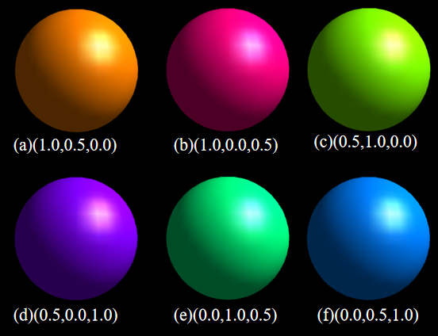
课程内容-光照模型
2
材质属性：
(a)(1.0,0.5,0.0)
(b)(1.0,0.0,0.5)
(c)(0.5,1.0,0.0)
(d)(0.5,0.0,1.0)
(e)(0.0,1.0,0.5)
(f)(0.0,0.5,1.0)
材质漫反射光反射率对物体颜色影响效果图

Slide 25
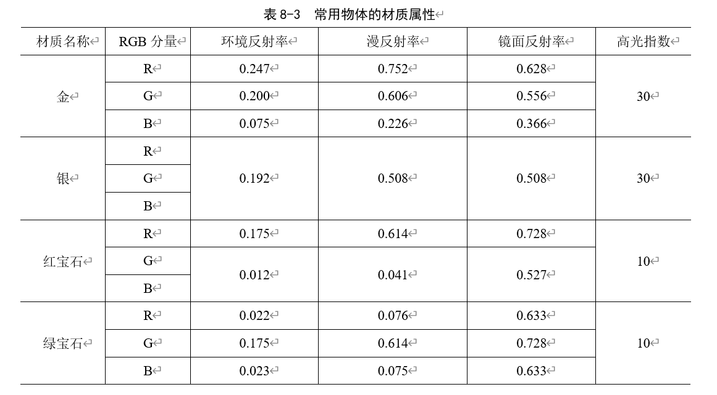
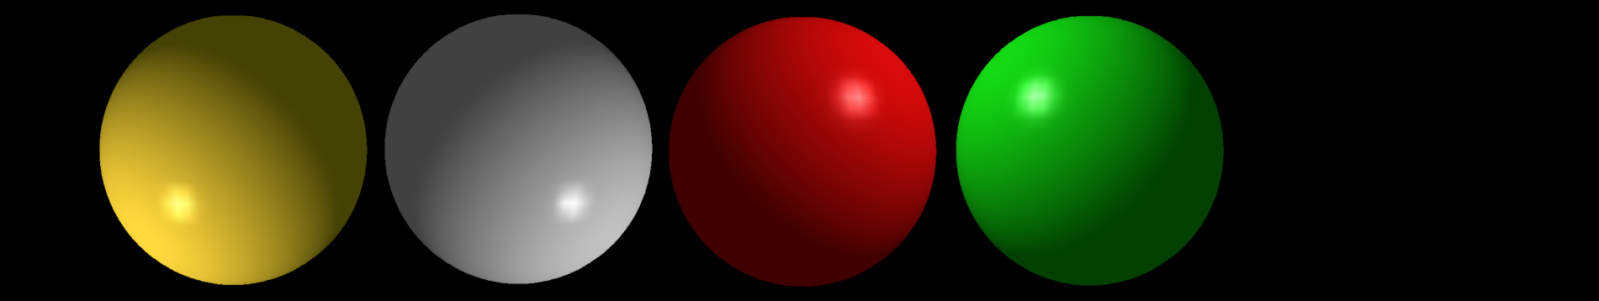
课程内容-光照模型
2
材质属性：
(a)(1.0,0.5,0.0)
(b)(1.0,0.0,0.5)
(e)(0.0,1.0,0.5)
球面材质： (a) 金 (b) 银 (c) 红宝石 (d) 绿宝石
(f)(0.0,0.5,1.0)

Slide 26
课程内容-光照模型
2
环境光模型：
思考：物体没有受到光源的直射，但其表面仍有一定的亮度？
环境光：环境中其它物体散射到物体表面后再反射出来的光
方向：由周围物体多次反射所产生的环境光来自周围各个方向，又均匀地向各个方向反射
表示：环境光的反射光强 I_{e}
式中，I_{a}表示来自周围环境的光强；
k_{a}为材质的环境光反射率，1≤ k_{a} ≤1 。

Slide 27
课程内容-光照模型
2
漫反射光模型：
漫反射光：漫反射光从一点照射，均匀地向各个方向散射
相关：漫反射光只与光源的位置有关，而与视点的位置无关
作用：使物体清晰可见
表示：漫反射光的反射光强 I_{d}
Lambert余弦定律:
式中，I_{p}为点光源所发出的入射光强；
k_{d}为材质的漫反射率，1≤ k_{d} ≤1 。

Slide 28
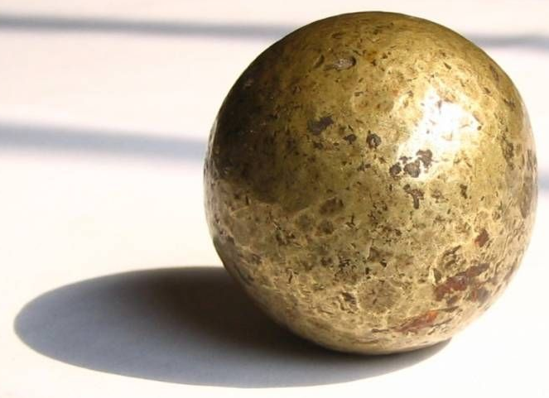
课程内容-光照模型
2
镜面反射光模型：
镜面反射光：只朝一个方向反射的光，具有很强的方向性，并遵守反射定律
特点：镜面反射光会在光滑物体表面形成一片非常亮的区域，称为高光区域。
情况：理想情况、非理想情况
理想情况：反射角等于入射角，只有严格位于反射方向R上的观察者才能看到反射光；
非理想情况：镜面反射光集中在一个范围内，从R方向上观察到的镜面反射光光强最强。在V方向上仍然能够观察到部分镜面反射光，只是随着α角的增大，镜面反射光光强逐渐减弱。

Slide 29
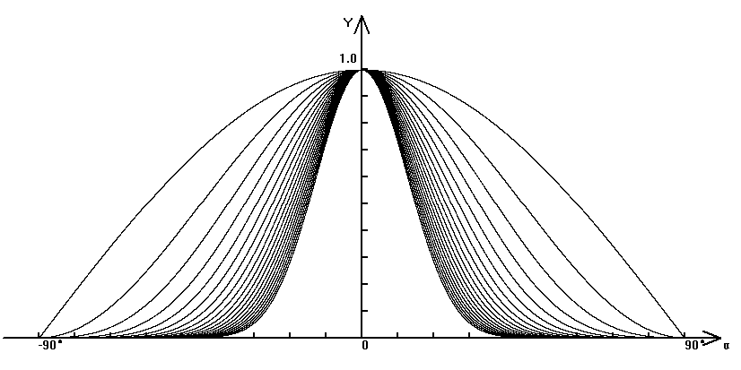
课程内容-光照模型
2
镜面反射光模型： Phong反射模型
表示：
式中，I_{p}为点光源所发出的入射光强；
k_{s}为材质的镜面反射率，0≤ k_{s}≤1 ；
描述了高光的分布

Slide 30
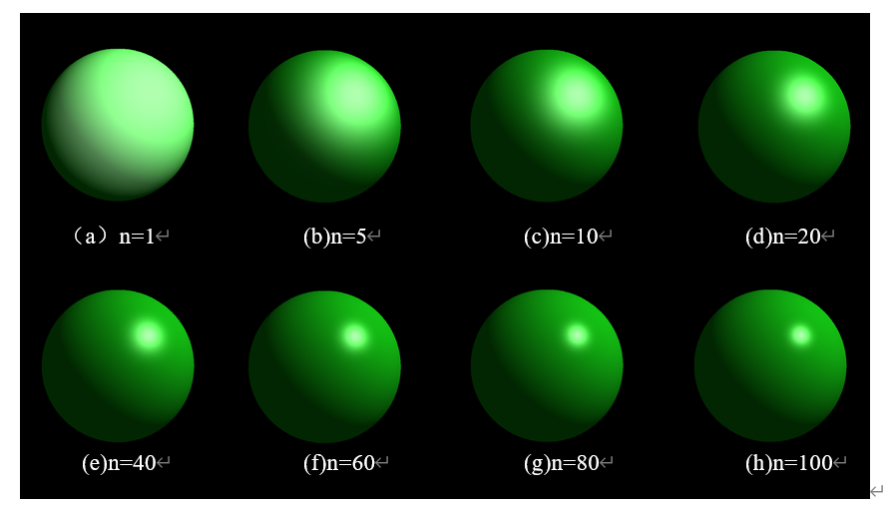
课程内容-光照模型
2
镜面反射光模型： Phong反射模型
高光指数：
Phong光照模型中高光指数影响效果图

Slide 31
课程内容-光照模型
2
镜面反射光模型： 改进
Blinn于1977年对Phong的镜面反射模型做了改进，使用平分矢量H加速计算：
考虑β＞90°时，H·N计算结果为负值，应取为零，有

Slide 32
课程内容-光照模型
2
简单光照模型：总结 （回顾 ：模型假定、分量？）
综合考虑环境光、漫反射光和镜面反射光
只有一个点光源
表示：
Phong模型：
Blinn-Phong模型：

Slide 33
课程内容-光照模型
2
光强衰减：
入射光的光强随着光源与物体之间距离的增加而减弱，强度则按照光源到物体距离（d）的1/d²进行衰减
d为点光源位置到物体表面顶点P的距离，也即光传播的距离，其值可以通过计算光矢量L的模长得到；
C₀为常数衰减因子；
C₁为线性衰减因子；
C₂为二次衰减因子；

Slide 34
课程内容-光照模型
2
光强衰减：
考虑到光强衰减的单光源简单光照模型为
考虑到光强衰减的多光源简单光照模型为

Slide 35
课程内容-光照模型
2
增加颜色： （思考：前面计算光强后物体显示什么颜色？）
由于计算机中采用的是RGB颜色模型，因此需要为颜色的红、绿、蓝3个分量分别建立光照模型
计算所得的颜色要归一化到区间[0,1]后，才能在RGB颜色模型中正确显示
由于镜面高光一直保持白色，可以只计算环境光、漫反射光的颜色分量

Slide 36
二、课程内容
颜色模型
简单光照模型
光滑着色

Slide 37
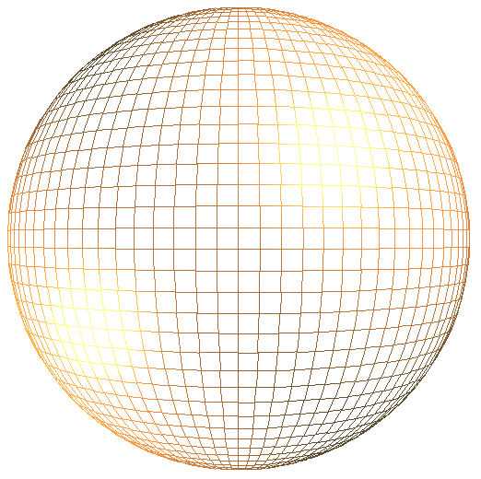
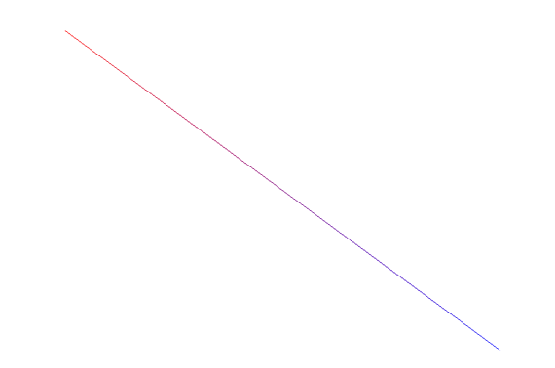
课程内容-光滑着色
2
光滑着色：（回顾：直线段的颜色光滑过渡？）
如果直线段的斜率
，y方向为主位移方向
如果
，则x方向为主位移方向，有
光滑着色直线
双光源球面线框光照模型

Slide 38
课程内容-光滑着色
2
光滑着色：Gouraud明暗处理
特点：点元着色、光强插值
过程：
先计算物体表面多边形各顶点的平均法矢量
然后调用简单光照模型计算各顶点的光强
多边形内部各点的光强则通过对多边形顶点光强的双线性插值得到

Slide 39
课程内容-光滑着色
2
光滑着色：Gouraud明暗处理
实现步骤：
（1）计算多边形顶点的平均法矢量
（2）对多边形网格的每个顶点根据简单光照模型计算光强。
（3）根据每个多边形网格的顶点的光强，按照扫描线顺序使用线性插值计算多边形网格边上每一点的光强。
（4）在扫描线与多边形相交区间内，使用线性插值获得区间内每一点的光强。然后再将光强分解为该点的RGB颜色。

Slide 40
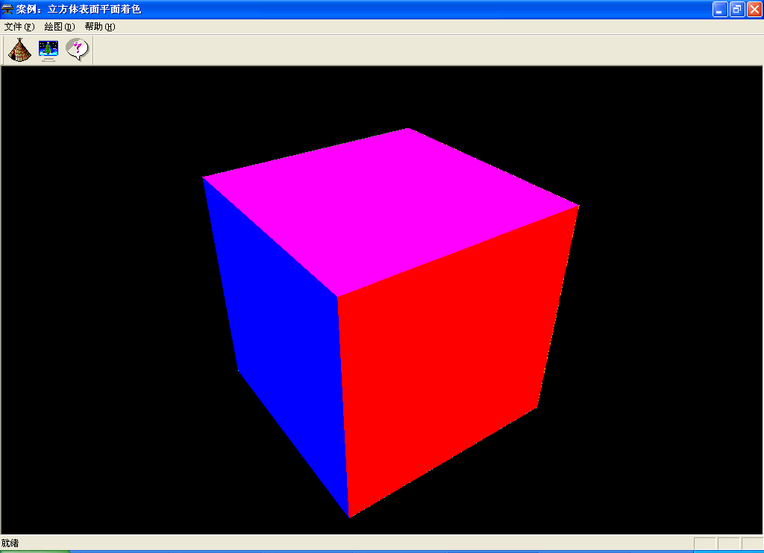
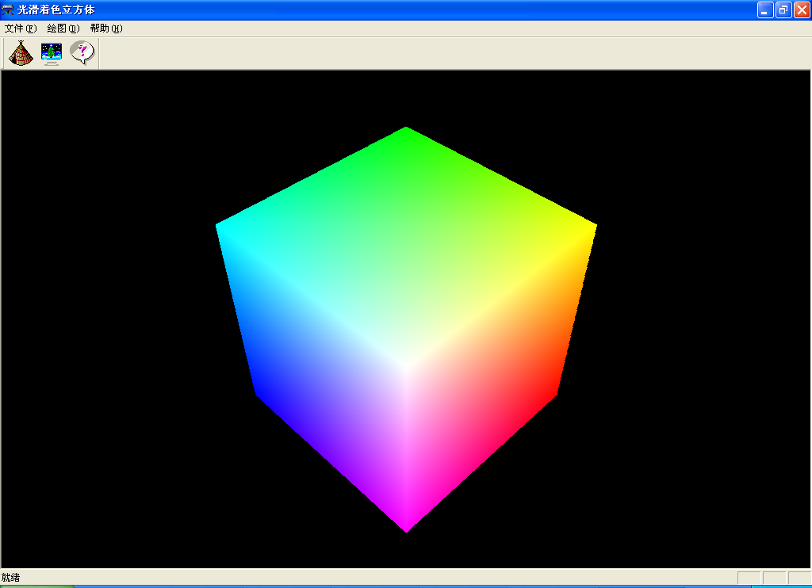
课程内容-光滑着色
2
光滑着色：Gouraud明暗处理
示例：立方体颜色填充
平面着色
Gouraud光滑着色

Slide 41
课程内容-光滑着色
2
光滑着色：Phong明暗处理
特点：面元着色、法矢插值
过程：（思考：与Gouraud模型的区别？）
先计算多边形网格的每个顶点的平均法矢量
然后使用双线性插值计算多边形内部各点的法矢量
最后才使用多边形网格上各点的法矢量调用简单光照模型计算其所获得的光强

Slide 42
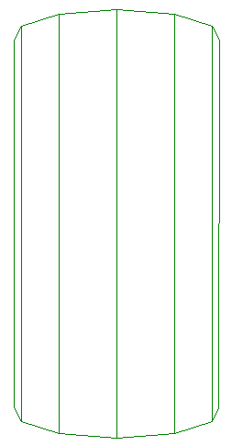
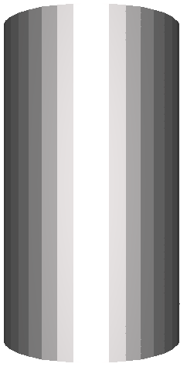
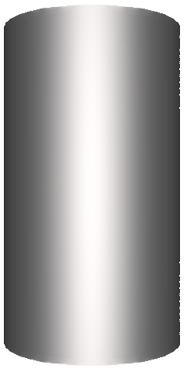
课程内容-光滑着色
2
光滑着色：模型比较
Gouraud模型优缺点
优点：仅计算三个点的光强，计算较为简单；使得图形变得光滑
缺点：
实现相邻多边形之间的光滑过渡时，由于采用了光强插值，高光区域的多边形边界明显，马赫带效应没有完全消除；
镜面反射的高光区域只能在最小面片的周围形成，不能在面片的内部形成，导致Gouraud明暗处理生成的高光区域明显大于Phong明暗处理生成的高光区域
有限网格
Flat着色
Gouraud着色

Slide 43
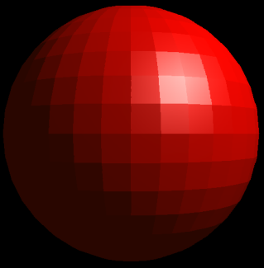
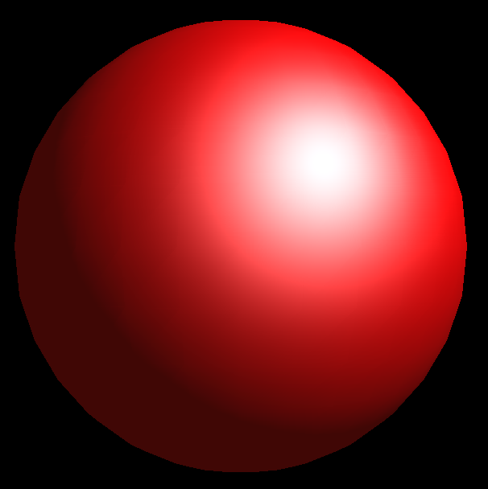
课程内容-光滑着色
2
光滑着色：模型比较
Phong模型优缺点
优点：可以产生正确的高光区域
缺点：既要通过三角形网格各顶点的法矢量来插值计算多边形内各点的法矢量，还要调用光照模型计算光强，计算时间是Gouraud明暗处理的6～8倍
Flat 着色 Phong 着色
明暗处理的高光效果图

Slide 44
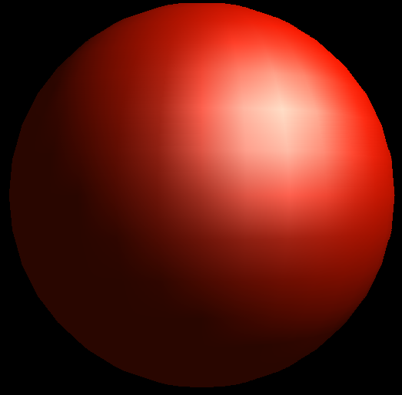
课程内容-光滑着色
2
光滑着色：模型比较
小结：
Gouraud着色是以三角形为基元进行着色，仅计算三个顶点的光强，容易出现马赫带。
Phong着色计算三角形内每一点的光强，是纹理映射的基础算法。缺点是计算时间长。
（a）Flat 着色 （b）Gouraud 着色 （c）Phong 着色
明暗处理的高光效果图

Slide 45
三、课程小结

Slide 46
课程小结
3
要求：
了解 常用的颜色模型及适用场合
理解 简单光照模型的假设及各分量
着重理解 两种着色方式及区别

Slide 47
课程作业
3
理解RGB与CMYK的基本原理
理解Gouraud与Phong着色模型的区别
查看实验：球体着色
（1）球体GouraudShader三维动画
（2）圆环PhongShader三维动画

